Slide 1
Informática Médica
Jefferson Sarmiento Rojas PhD Lic, Ing, MEng

Slide 2
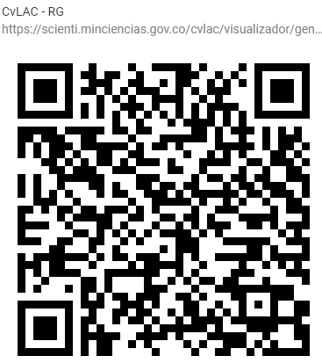


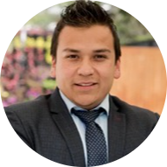





jefferson.sarmiento@urosario.edu.co
CVLAC
Formación
Licenciado en Electrónica: Diseño e implementación de
un controlador Fuzzy para un vehículo UAV (Quadrotor).
Ingeniero Electrónico: Sistema IoMT para el Monitoreo
y Trazabilidad de Medicamentos y Vacunas en Bogotá
Magíster en Ingeniería Electrónica: Diseño De Un Controlador
Difuso En Un Vehículo Aéreo No Tripulado Tipo Quadrotor Basado En LMIs
Especialización en Gestión de Proyectos: Sistema IoMT para el Monitoreo
y Trazabilidad de Medicamentos y Vacunas en Bogotá
Doctorado en Ingeniería (C):
Líneas de interés:
Tiny machine Learning
Sistemas Embebidos
Automatización y control robusto.
Internet de las cosas.
Desarrollo de software
jefferson.sarmiento@urosario.edu.co

Slide 3
Presentación
Estudiantes

Slide 4


Slide 5
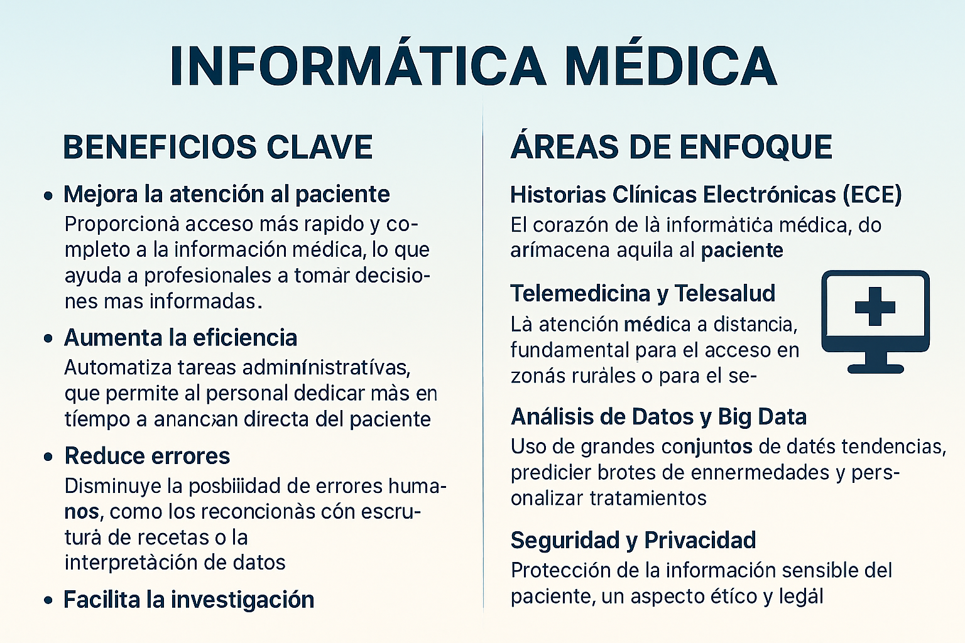

Slide 6
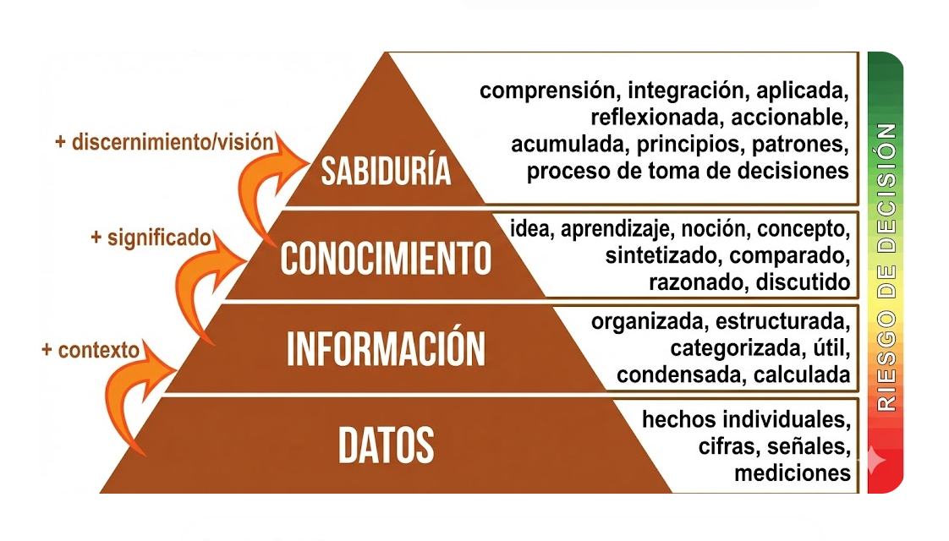
Jerarquía del conocimiento: Dato, Información, Conocimiento y Sabiduría (DIKW).

Slide 7
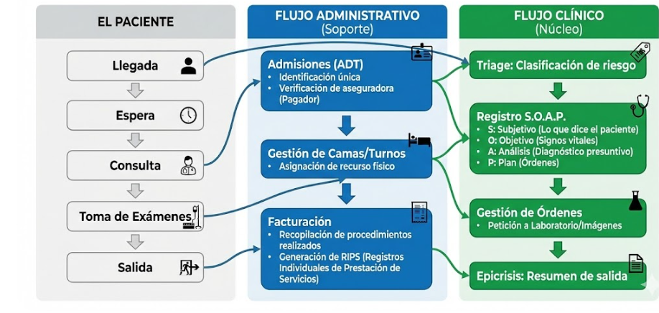
Flujos de trabajo clínicos y administrativos

Slide 8
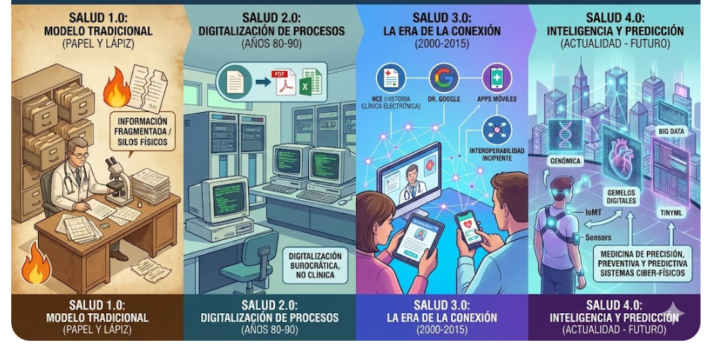
Del registro en papel a la Salud 4.0

Slide 9
Actividad: Programando el Triaje, El Ciclo DIKW
Problema: Imagina que existe un dispositivo IoT (como un reloj inteligente) que mide la temperatura de pacientes en una sala de espera. Y Debes decidir automáticamente qué hacer con cada uno.

Slide 10
Actividad: Programando el Triaje, El Ciclo DIKW
Dato (temperaturas_sensor): "Miren la lista de números [36.5, 39.2...]. Si yo solo les doy eso, no saben si es temperatura, precio del dólar o latidos por minuto. Eso es el Dato."
Información (mensaje_info): "Cuando agregamos '°C', el dato gana contexto. Ahora sabemos qué estamos midiendo."
Conocimiento (if/else): "Aquí entra la medicina. El computador no sabe qué es fiebre. Nosotros, como expertos, le enseñamos las reglas (> 37.5). El if representa el conocimiento médico codificado."
Sabiduría (accion): "El sistema no solo dice 'tiene fiebre', sino que sugiere qué hacer ('Administrar antipirético'). La sabiduría es la aplicación práctica del conocimiento para resolver un problema

Slide 11
Reto: Programando el Triaje, El Ciclo DIKW
modifiquen el código para agregar una segunda variable, como Saturación de Oxígeno (SpO2). Y describa el ciclo.

